Slide 1



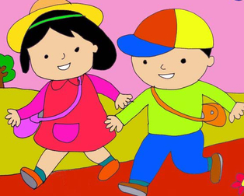

TRÒ CHƠI NHẬN BIẾT ĐÚNG SAI LỚP 5 TUỔI D
Trường mầm non Quang Hưng
Giáo viên: Nguyễn Thị Mỹ Linh- Lớp 4B2
Chủ đề: Tái chế
Trò chơi: Chọn đúng đáp án

Slide 2
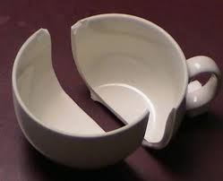

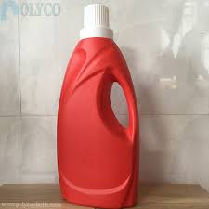
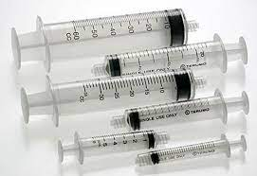
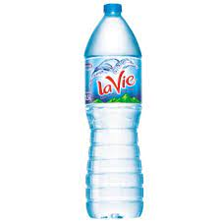
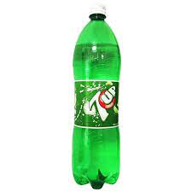
Bé hãy kích chuột vào để chọn hình ảnh sản phẩm có thể tái chế được
Tiếp tục

Slide 3
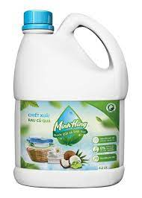
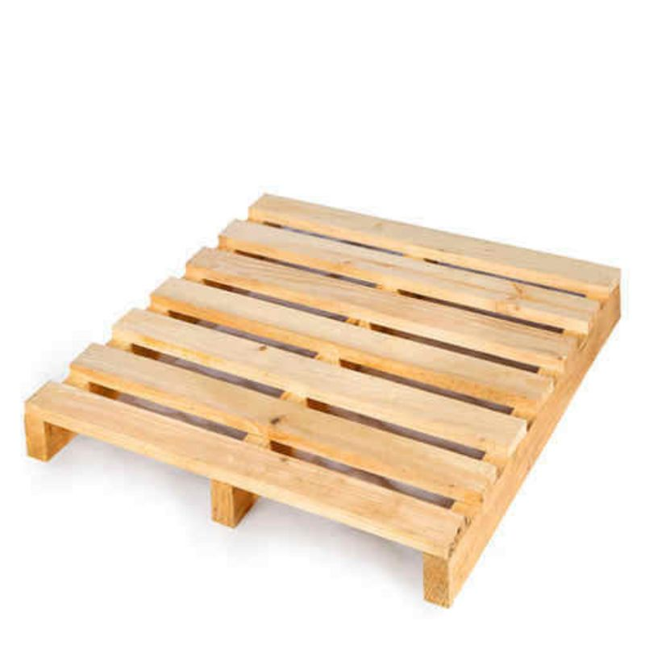
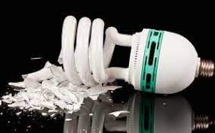
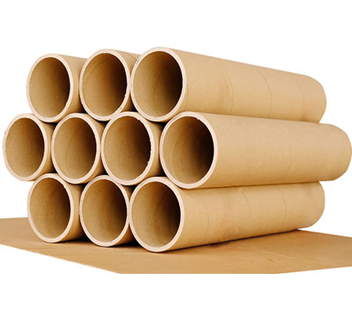
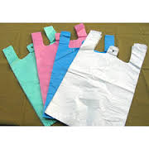
Bé hãy kích chuột vào hình ảnh sản phẩm có thể tái chế được
Tiếp tục

Slide 4
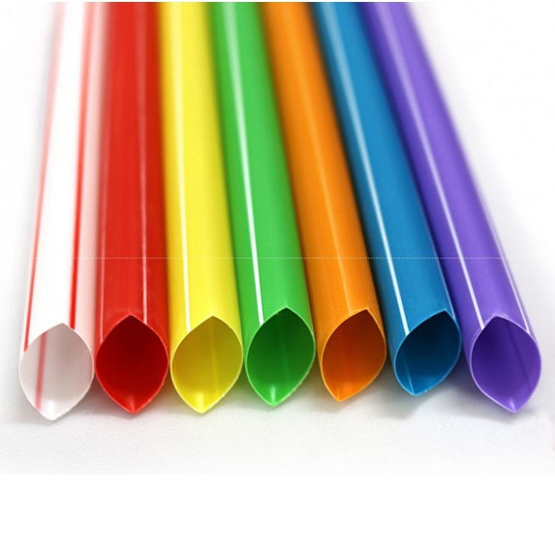
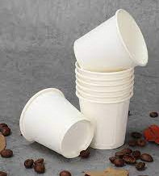
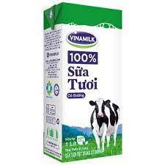
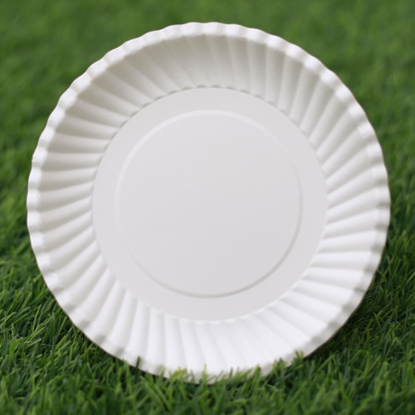
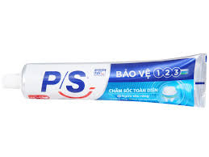
Bé hãy kích chuột vào hình ảnh sản phẩm có thể tái chế được
Tiếp tục

Slide 5
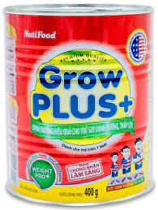
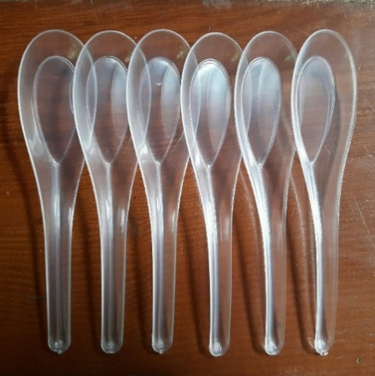
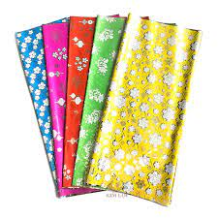
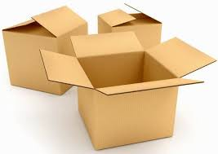
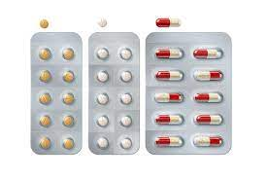
Bé hãy kích chuột vào hình ảnh sản phẩm có thể tái chế được
Kết thúc

Slide 6

Chúc mừng bé đã hoàn thành xong trò chơi.
Nếu bé muốn chơi lại, bé hãy kích chuột vào hình ngôi nhà nhé!

